Slide 1


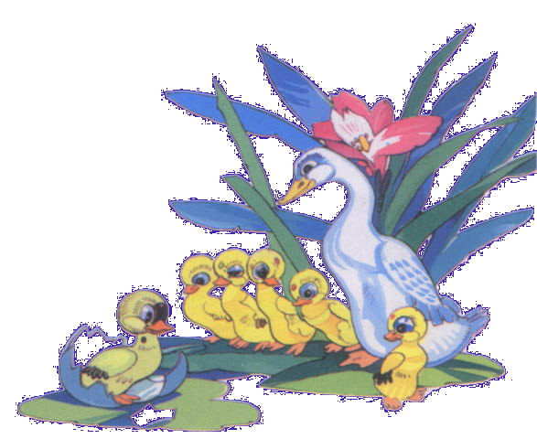
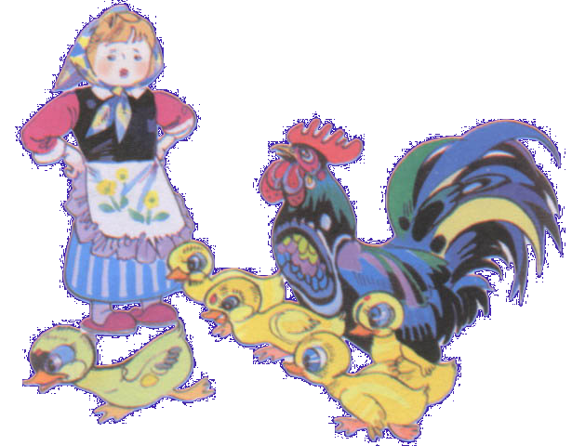
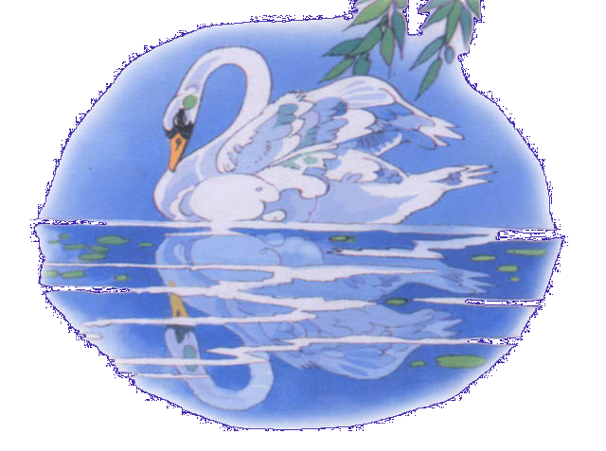
第一PPT模板网-WWW.1PPT.COM

Slide 2

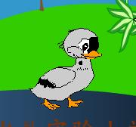
第一PPT模板网-WWW.1PPT.COM

Slide 3

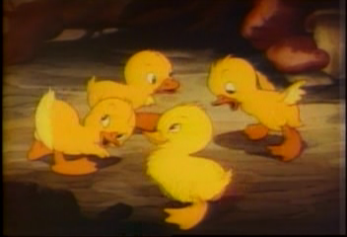
最后这只大蛋裂开了，一只灰色的小家伙破壳而出。他的毛稀稀疏疏的，丑极了。大家都不喜欢他。鸭子们打他，小鸡啄他，喂鸡鸭的人踢他。他只好伤心地走了。
最后这只大蛋裂开了，一只灰色的小家伙破壳而出。他的毛稀稀疏疏的，丑极了。大家都不喜欢他。鸭子们打他，小鸡啄他，喂鸡鸭的人踢他。他只好伤心地走了。
最后这只大蛋裂开了，一只灰色的小家伙破壳而出。他的毛稀稀疏疏的，丑极了。大家都不喜欢他。鸭子们打他，小鸡啄他，喂鸡鸭的人踢他。他只好伤心地走了。
第一PPT模板网-WWW.1PPT.COM

Slide 4


丑小鸭
就因为他丑，
大家都（ ）他。
在家里，
哥哥、姐姐（ ）他，
小鸡（ ）他，
主人（ ）他，
连鸭妈妈也（ ）他
孤零零的丑小鸭流浪他乡。
不喜欢
打
啄
踢
Pāo qì
抛 弃
第一PPT模板网-WWW.1PPT.COM

Slide 5
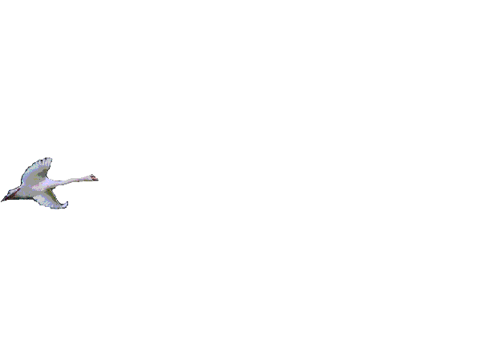
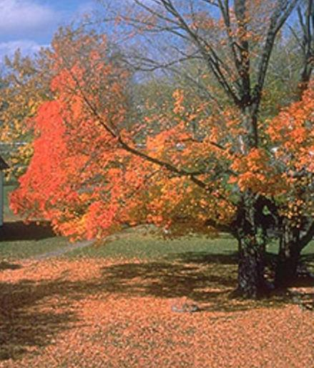

秋天到了，风卷着黄叶在空中飞舞。当橘
红色的太阳下落的时候，有一群漂亮的天鹅从灌木里飞出来。他们飞得那么高，丑小鸭不禁感到一股说不出的兴奋：“我要飞向他们，做那些美丽的鸟儿！”
秋天到了，风卷着黄叶在空中飞舞。当橘
红色的太阳下落的时候，有一群漂亮的天鹅从灌木里飞出来。他们飞得那么高，丑小鸭不禁感到一股说不出的兴奋：“我要飞向他们，做那些美丽的鸟儿！”
第一PPT模板网-WWW.1PPT.COM

Slide 6

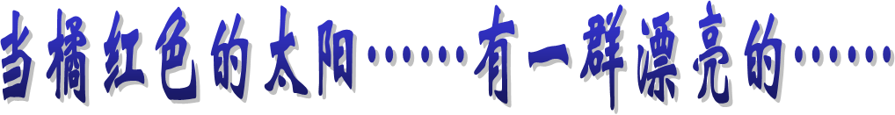
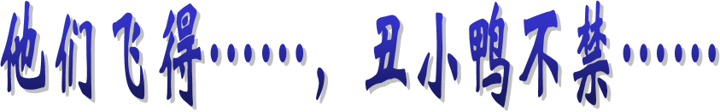

Slide 7
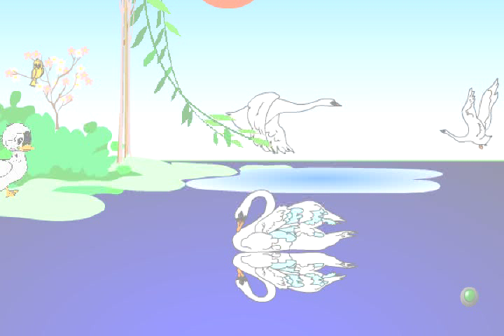

Slide 8
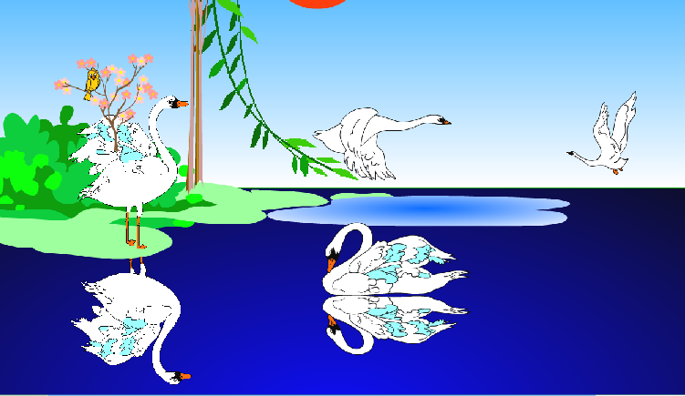
“又来了一只新的天鹅！他最漂亮！”孩子们兴高采烈地叫起
来。丑小鸭低头一看，只见镜子似的湖面上映出一个漂亮的影子，
雪白的羽毛，长长的脖子，好美啊！看到自己如此美丽，丑小鸭
感到幸福极了。
“又来了一只新的天鹅！他最漂亮！”孩子们兴高采烈地叫起
来。丑小鸭低头一看，只见镜子似的湖面上映出一个漂亮的影子，
雪白的羽毛，长长的脖子，好美啊！看到自己如此美丽，丑小鸭
感到幸福极了。

Slide 9


第一PPT模板网-WWW.1PPT.COM
丑小鸭
就因为他丑，
大家都（不喜欢）他。
在家里，
哥哥、姐姐（ 打 ）他，
小鸡（ 啄 ）他，
主人（ 踢 ）他，
pāo qì
连鸭妈妈也（ 抛 弃）他
孤零零的丑小鸭流浪他乡。
秋天，一群天鹅飞过，
他多么希望（ ）。
冬去春来，紫丁花开，
他真的变成了（ ），
羽毛那么（ ）那么（ ），
脖子细长细长，
小朋友们齐声赞美他。
幸福的丑小鸭，
他想告诉大家 ： 。
第一PPT模板网-WWW.1PPT.COM

